Slide 1
Биотрансформация
Совокупность всех химических превращений, которым подвергается химическое ве­щество в живом организме – Метаболизм (Биотрансформация)
Биотрансформация (био... и лат. transformatio —
преображение) - специфичные реакции,
осуществляемые в организме как с естественными для них, так и с чужеродными веществами

Slide 2
Классификация химических канцерогенов по их действию в одной или нескольких стадиях канцерогенеза разделяет канцерогены на:
1. Инициирующие агенты, способные к инициации клеток
2. Промовирующие агенты, способные вызывать размножение клонов инициированных клеток
3. Прогрессоры, способные превращать клетки двух предыдущих стадий в малигнезированные.
4. Полный канцероген - это вещество, способное вызывать рак у нормальных клеток, обычно обладающее свойствами инициатора, промотора и прогрессора.
Канцерогены:
Производственные (винилхлорид, асбест, формальдегид)
Лекарственные (цис-платина, соли мышьяка (рак кожи, печени), оральные контрацептивы, содержащие синтетические стероидные эстрогены (аденома клеток печени, при длительном приеме - рак груди), иммунодепрессанты)
Канцерогены окружающей среды («экоканцерогены» – гербициды, диоксины, бензапирен)
Стилевые факторы – связаны со стилем жизни

Slide 3
Стиль жизни и канцерогенез
Вещество или естественный процесс | Связанные с этим неоплазии органов
Неумеренное поглощение алкоголя Афлатоксин Жевание бетеля Отклонения в питании (жир, животные белки, калории) Солидный возраст женщины при рождении первенца Отсутствие половой жизни Курение табака | Пищевод, печень, носоглотка Печень Ротовая полость Грудь, кишечник, матка, селезенка Грудь Яичники Ротовая полость, носоглотка, легкие, пищевод, мочевой пузырь

Slide 4
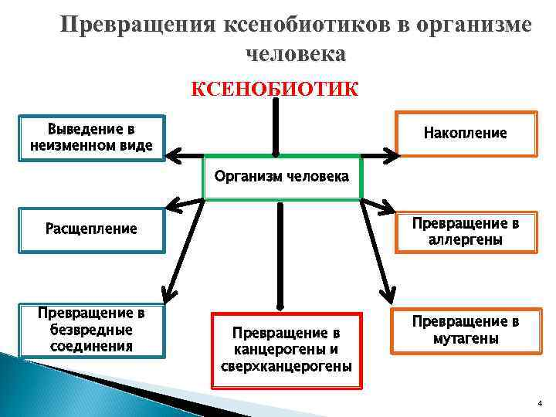

Slide 5
Детоксикация и биоактивация
В процессе биотрансформации веществ в организме появляются новые вещества (ме­таболиты), отличающиеся от исходных субстанций по своим физико-химическим и фар­макологическим свойствам.
Биотрансформацию ксенобиотиков (чужеродных соедине­ний) ранее было принято считать детоксикацией.
Однако в ряде случаев ксенобиотики в организме превращаются в более опасные соединения – это процесс биоактивации.

Slide 6
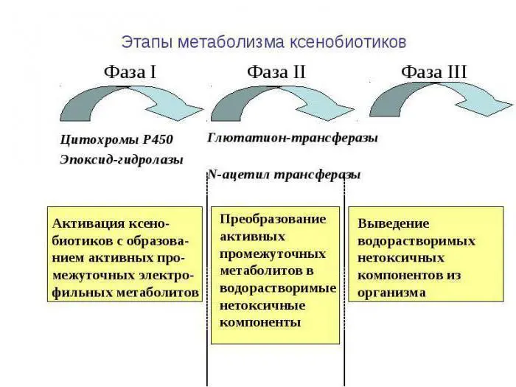
Активация Коньюгация Экскреция

Slide 7
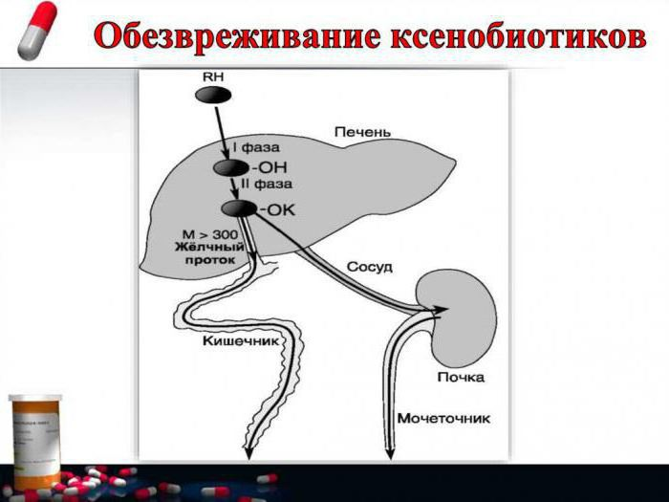
Ферменты печени: цитохром Р450 – зависимые монооксигеназы – работают в I фазе, трансферазы – во II фазе

Slide 8
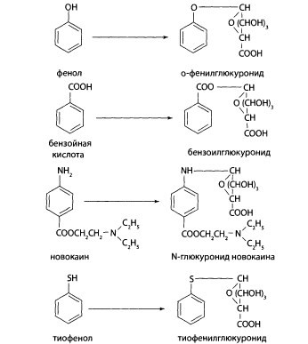
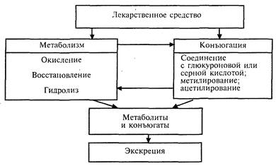
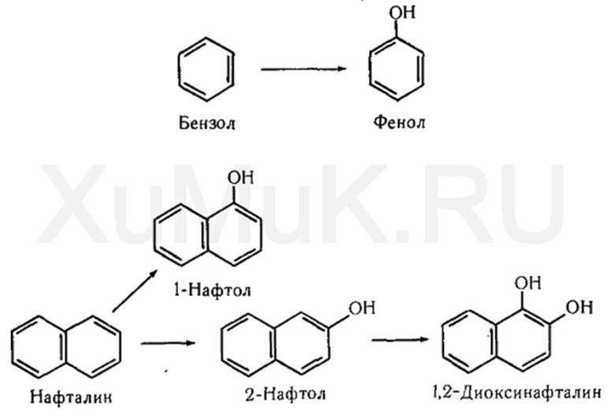
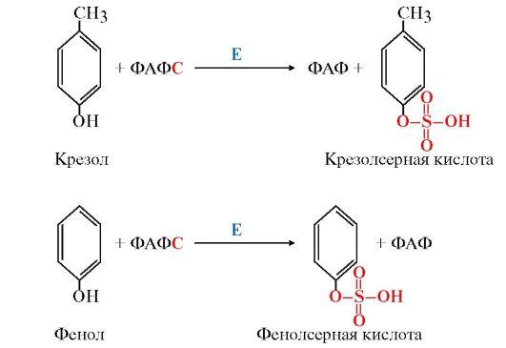
Примеры
Ксенобиотик,
лекарство
Образовались в I фазе

Slide 9
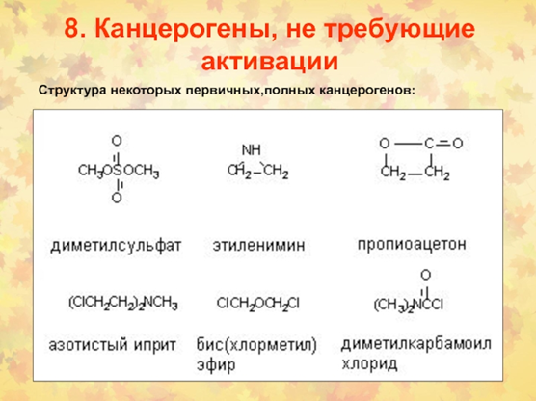

Биоактивация
В ходе биологического окисления ароматических углеводородов инициируются свободно-радикальные процессы в клетках, образуются ареноксиды, формирующие ковалентные связи с нуклеофильными структурами клеток (белками, сульфгидрильными группами, нуклеиновыми кислотами и т.д).
В итоге инициируется мутагенное, канцерогенное, цитотоксическое действие токсикантов.
Образование ареноксидов в процессе метаболизма ароматических полициклических углеводородов при участии оксидаз смешанных функций
Прямые канцерогены
Проканцерогены

Slide 10
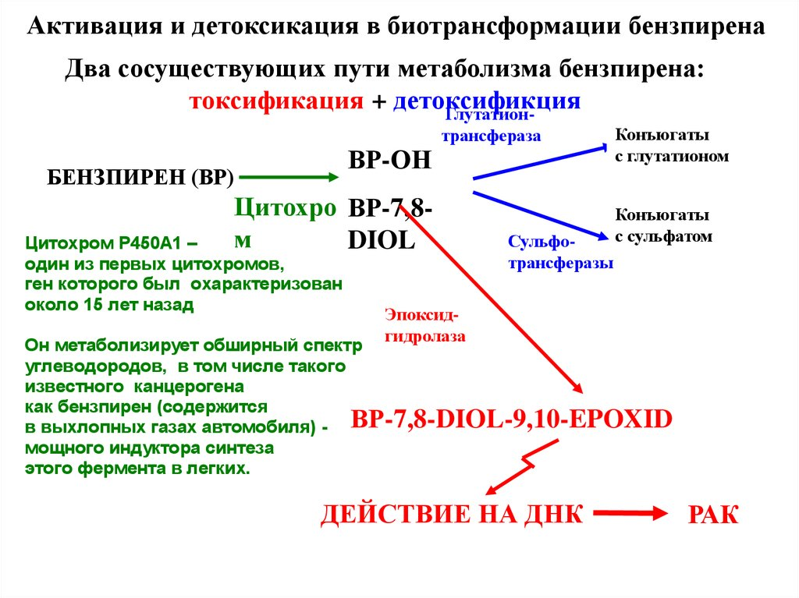
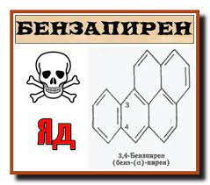
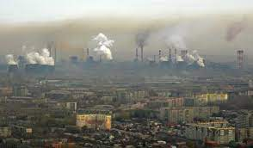
ВР

Slide 11
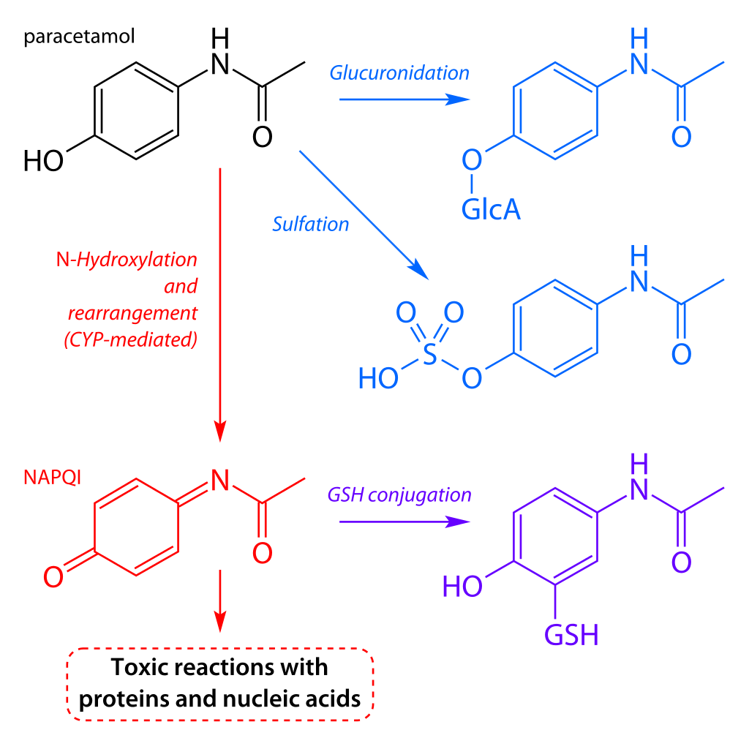
Метаболизм парацетамола

Slide 12
Профилактика раковых заболеваний
Более двух третьих случаев рака теоретически можно избежать, изменив индивидуальный и общественный стиль жизни. Этот путь более эффективен, чем терапия.
Можно выделить два направления профилактики раковых заболеваний: пассивное и активное.
Пассивные меры - это прекращение курения (торможение стадий промоции и прогрессии), ограничение питания, потребления алкоголя (торможение промоции), изменение сексуального поведения, избежание облучения ультрафиолетом (отсутствие стадий инициации и промоции).
Активные меры включают:
модификацию и дополнительные добавки к рациону питания (не идет промоция),
вакцинацию против онкогенных вирусов,
применение в соответствующих ситуациях УФ-блокирующих агентов,
избирательное слежение за определенными пренеопластическими изменениями,
определение генетической базы в отношении неопластических изменений (все эти меры ограничивают инициацию и промоцию),
применение антигормонов (ограничивают промоцию).
В основном превентивные меры связаны с предотвращением промоции. Поскольку эта стадия обратима, обнаруженные факты не являются чем-то необычным.

Slide 13
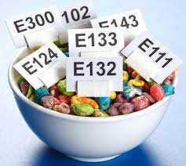
Пищевые добавки
1. Антиокислители.
Это наиболее хорошо исследованная в генетическом отношении группа пищевых добавок. Полученные результаты довольно противоречивы, но дают достаточно оснований полагать, что применение бутилгидрокситолуола (Е321) и особенно бутилгидроксианизола (Е320) может быть небезопасно с генетической точки зрения.
2. Ароматизаторы.
Ароматизирующий агент - коричный альдегид проявил мутагенные свойства в экспериментах на мышах и крысах, ester gum - при введении мышам. Пищевые ароматизаторы из лука и чеснока были мутагенны в экспериментах на бактериях.
3. Консерванты.
Исследования хлорида олова (Е512), применяющегося в качестве консерванта в ряде стран, показали его генотоксичность в микробиологических тестах. Формальдегид (Е240) проявил мутагенные свойства в микробиологических тест-системах, индуцировав генные мутации в клетках китайского хомячка in vitro и хромосомные мутации в культуре клеток человека. Имеются сообщения о мутагенной активности консерванта нитрита натрия и бактериального ингибитора для вин и соков бисульфита натрия. Разработанный в Японии консервант AF-2, являющийся производным нитрофурана, запрещен к применению в связи с наличием мутагенных свойств.
4. Красители.
В тесте Эймса мутагенную активность продемонстрировали основной красный, метиловый красный судан 4, метиловый оранжевый, конго красный, ализариновый красный В, эриохром, триптофановый синий, синий Эванса и другие.
5. Подсластители.
Сведения о многочисленных исследованиях сахарина и его солей (Е954) достаточно противоречивы. Одни авторы указывают на наличие у сахарина мутагенных свойств, другими подобные эффекты не обнаружены.

Slide 14
Антимутагены
Вещества, понижающие частоту мутаций, препятствующие мутагенному действию химических или физических агентов
блокирующие действие естественных эндомутагенов (каталаза)
снижающие действие внешних, искусственных физических или химических мутагенов. сульфгидрильные соединения, некоторые спирты и углекислые соли
ферментные системы, действующие непосредственно на уровне наследственных структур, т. е. «исправляющие» поврежденные мутагеном участки хромосомы.
ДЕСМУТАГЕНЫ - связывают
БИОАНТИМУТАГЕНЫ - метаболизируют

Slide 15
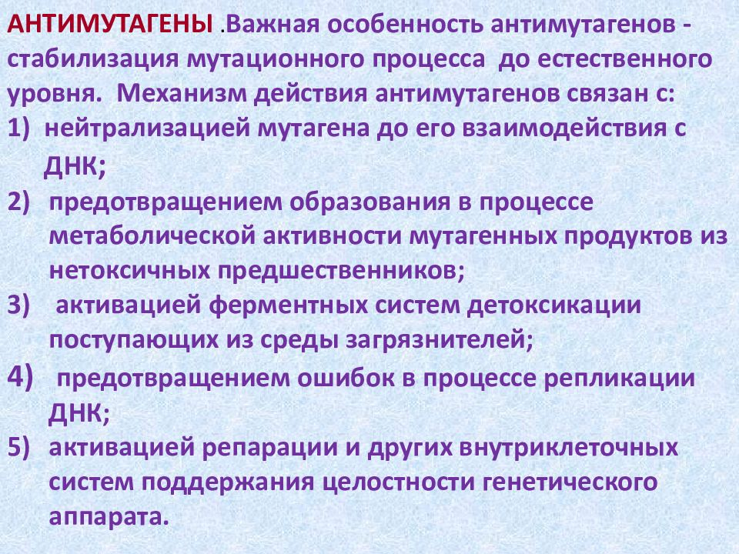

Slide 16
